Slide 1
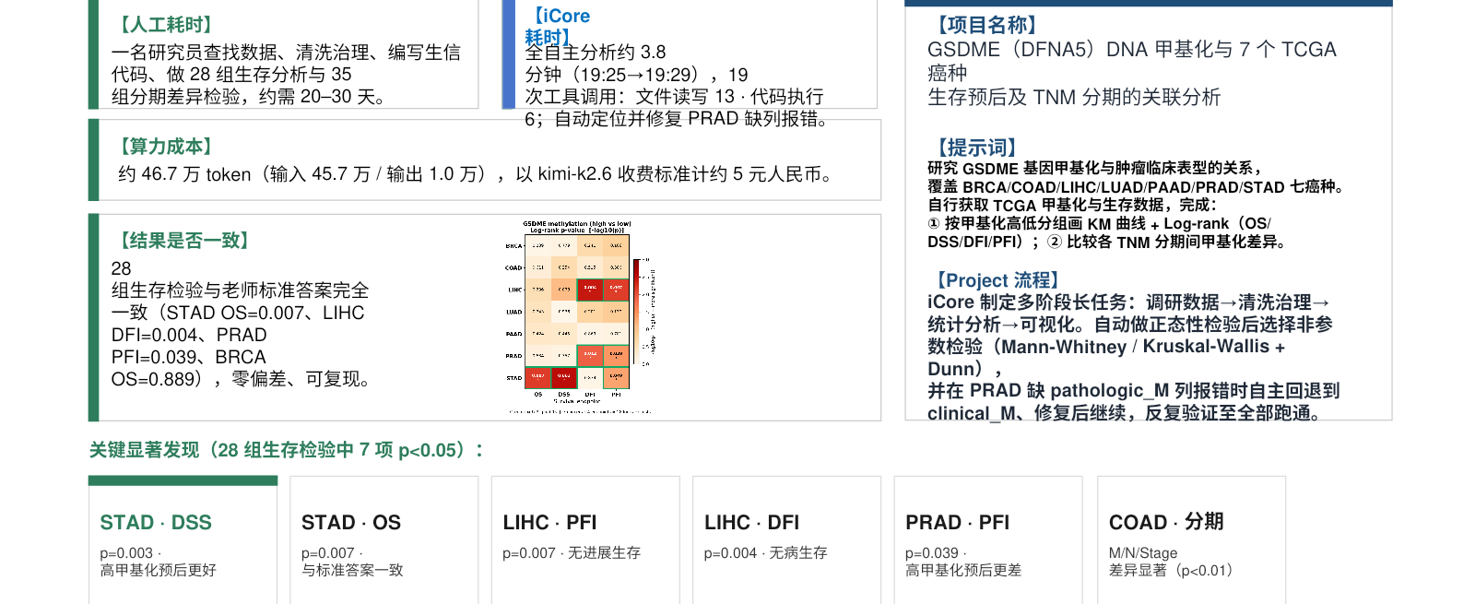
复旦大学智能医学研究院孵化企业
上海藤核智能科技有限公司
案例1：GSDME（DFNA5）甲基化与7个TCGA癌种
生存预后及TNM分期的关联分析
iCore 医学智能体元框架 | 上海藤核智能科技有限公司
11

Slide 2
复旦大学智能医学研究院孵化企业
上海藤核智能科技有限公司
案例1：GSDME（DFNA5）甲基化与7个TCGA癌种
生存预后及TNM分期的关联分析
iCore 医学智能体元框架 | 上海藤核智能科技有限公司
11

